Slide 1



Aprendizado por reforço utilizando Algoritmos Genéticos
CPE 723 – Otimização Natural
Antonioni Barros Campos

Slide 2

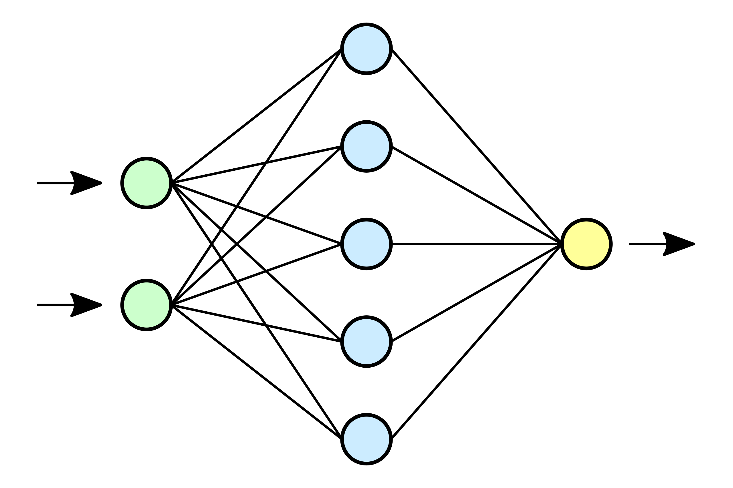
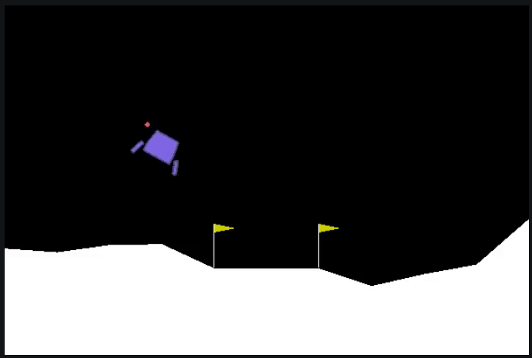
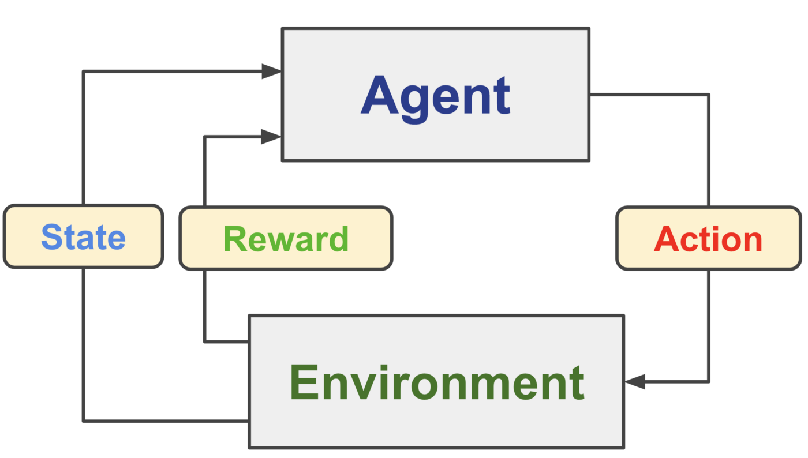
Problema
Gym: Interface para aprendizado por reforço e uma coleção diversa de ambientes de referência.
Policy
Lunar Lander

Slide 3
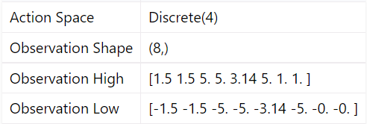
Problema
Recompensa (Aptidão)
A recompensa por se mover do topo da tela para a plataforma de pouso e parar é de cerca de 100 a 140 pontos.
Estado Inicial
O módulo de pouso começa no centro superior da janela de visualização com uma força inicial aleatória aplicada ao seu centro de massa.
Estado
Posição em x, y
Velocidades em x, y
Ângulo e velocidade angular
Pernas esquerda e direita em contato com o solo

Slide 4
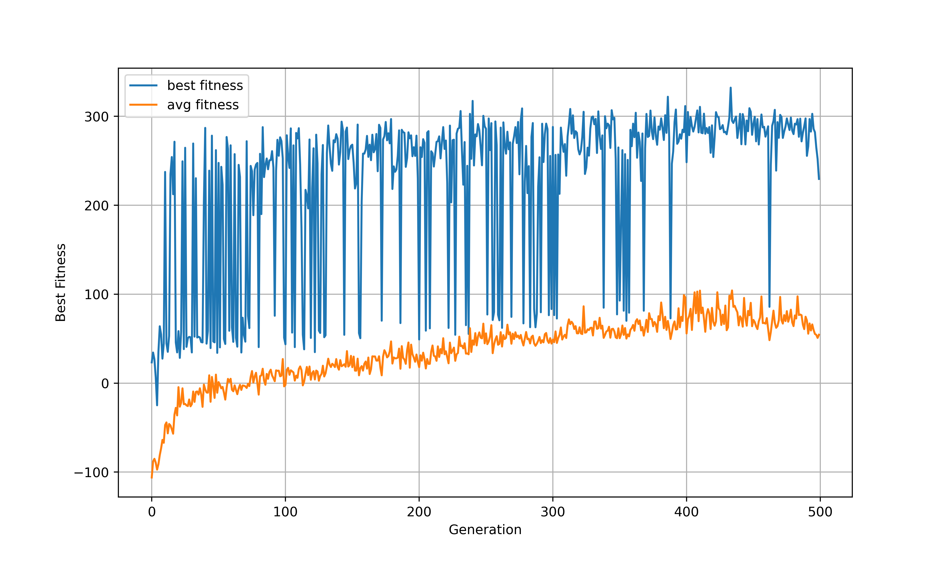
Análise
Estratégia de Evolução (ES)
Representação Contínua
Seleção dos pais – aleatória e uniforme
Recombinação – Discreta e Intermediária
Mutação – Não correlacionada com n tamanhos de passos
Seleção dos sobreviventes – Determinística a partir dos filhos
Programação Evolucionária (EP)

Slide 5
Comentários
Objetivo é utilizar o MBF e AES para comparar o ES com o EP.
Rede Neural utilizada com uma camada escondida de 16 unidades. Nas próximas execuções, serão utilizadas 64 ou 128 unidades.
Utilizar mais de um episódio para o cálculo da aptidão é muito custoso computacionalmente. Então, está sendo utilizado um único episódio.
Dúvida entre realizar o processo utilizando um único estado inicial para os episódios ou gerar aleatoriamente.

